Slide 1
DEPARTAMENTO DE CIENCIAS ECONÓMICAS ADMINISTRATIVAS Y DEL COMERCIO
CARRERA DE INGENIERÍA EN MERCADOTECNIA
TRABAJO DE TITULACIÓN, PREVIO A LA OBTENCIÓN DEL TÍTULO DE INGENIERA EN MERCADOTECNIA
TEMA: ANÁLISIS DEL COMPORTAMIENTO DEL CONSUMIDOR EN EL PROCESO DE COMPRA DE BICICLETAS EN LA CUARENTENA DEL COVID-19 EN EL DISTRITO METROPOLITANO DE QUITO.
AUTOR: TENE UMAJINGA, YADIRA PAULINA
DIRECTOR: ING. JARAMILLO CARRERA, MARCO VINICIO., MGS.
SANGOLQUI
2021

Slide 2
ANÁLISIS DEL COMPORTAMIENTO DEL CONSUMIDOR EN EL PROCESO DE COMPRA DE BICICLETAS EN LA CUARENTENA DEL COVID-19 EN EL DISTRITO METROPOLITANO DE QUITO.
TENE UMAJINGA, YADIRA PAULINA
DIRECTOR: ING. JARAMILLO CARRERA, MARCO VINICIO., MGS..

Slide 3
INTRODUCCIÓN
Antes de la pandemia la mayoría de los quiteños se movilizaba en transporte público, al suspender este servicio durante la pandemia orilló a los ciudadanos a buscar nuevas opciones de movilización contemplado la opción de dos ruedas.
Al flexibilizar las medidas se visualizó un ligero incremento en las ventas de bicicletas, en relación a la época previa al confinamiento, esto debido a que los desplazamientos en bicicleta disminuyen la posibilidad de contagio de COVID-19 en relación al transporte público.
Estando en una fase de aislamiento por varios días, se dio paso a la fase de distanciamiento retomando gradualmente varias actividades económicas entre ellas productivas y comerciales.

Slide 4
Objetivos
Objetivo General
Analizar el comportamiento del consumidor mediante la identificación de los factores internos y externos que influyen en el proceso de compra de bicicletas en la cuarenta del Covid-19 en el Distrito Metropolitano de Quito.
Objetivos Específicos
Determinar el perfil de las personas que adquirieron bicicletas en el DMQ para conocer sus gustos y preferencias.
Identificar los factores internos y externos que influyeron en el proceso de compra de bicicletas mediante un análisis descriptivo de los consumidores en el Distrito Metropolitano de Quito..
Determinar la demanda de bicicletas adquiridas durante el tiempo de la cuarentena del Covid-19 mediante el análisis de los resultados obtenidos de las encuestas aplicadas en el Distrito Metropolitano de Quito.

Slide 5
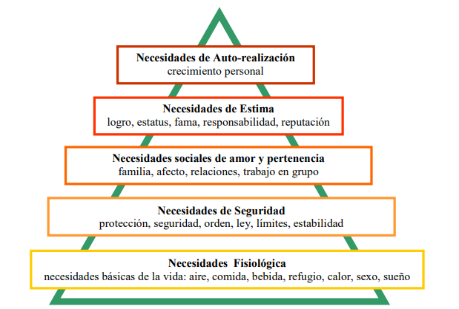
MARCO TEÓRICO
Teoría de las necesidades de Maslow
Pirámide la jerarquía de las necesidades humanas,
Deben satisfacerse en orden secuencial desde la base hasta la cúspide.

Slide 6
MARCO TEÓRICO
Teoría de las motivaciones de McClelland
Afiliación
Deseo de un individuo de lograr conseguir altos patrones de ejecución en las diligencias
Logro
Puede comer no necesariamente porque tenga hambre, sino influenciado por motivos sociales
Poder
Manifiesta numerosas conductas de consumidores.
En que se implique, ya sea en proporción a otras personas o en relación a sí mismo.
El individuo consigue desplegar una gran influencia y control en la motivación de compra.
Se adquieren artículos lujosos como automóviles, joyas, ropa de marca, accesorios, etc.

Slide 7
MARCO TEÓRICO
Teoría psicoanalítica de Freud.
La gente no siempre sabe lo que quiere
La gente no siempre es racional cuando compra
La gente no siempre dice la verdad sobre sus gustos
No se trata de que la gente mienta, sino de que están influenciados por fuerzas inconscientes que afectan a nuestro comportamiento.

Slide 8
MARCO TEÓRICO
Teoría de las necesidades de Maslow | Teoría de las motivaciones de McClelland | Teoría psicoanalítica de Freud.
Necesidades Factores de motivación Comportamiento del consumidor Satisfacción Producto | Motivación Comportamiento del consumidor Deseo Conducta Consumo Consumidor | Comportamiento Conducta Factores de motivación Consumidor Publicidad Deseo

Slide 9
Marco referencial
Dimensión integral e interdisciplinaria del concepto de comportamiento del consumidor | El comportamiento del consumidor ecuatoriano desde la perspectiva psicológica. | El carácter científico del mercadeo y el estudio del comportamiento del consumidor.
Decisión de compra Proceso de compra Comportamiento del consumidor Toma de decisiones Deseos Necesidades Consumidor | Consumo Satisfacción Necesidades Publicidad Conducta | Comportamiento Consumidor Proceso Conducta Mercado

Slide 10
FICHA TÉCNICA DE LA INVESTIGACIÓN
Elementos muestrales | Personas económicamente activas en el Distrito Metropolitano de Quito
Población | Personas entre 15 a 65 años que residan en el Distrito Metropolitano de Quito
Técnica de observación de la información | Encuesta administrada
Fecha de trabajo de campo | Entre Enero y Febrero 2021
Procedimiento de muestreo | Muestreo aleatorio simple

Slide 11
TIPOLOGÍA DE LA INVESTIGACIÓN
Por su finalidad
La finalidad es llevar el marco teórico producido por la investigación pura para poder aplicarse en la realidad para tener un resultado práctico y que la presente investigación pueda servir como fuente de información para investigaciones futuras.
Por las fuentes de información
Para la presente investigación se utilizará fuentes de información secundaria como investigaciones previas, artículos científicos, bases de datos, libros, documentos on line sobre el comportamiento del consumidor para proceder a un análisis posterior.
Por el alcance
Estudio se va a realizar un análisis del comportamiento del consumidor en el proceso de compra de bicicletas en el DMQ durante la cuarentena del COVID-19.
Fase metodológica

Slide 12
Fase metodológica
TIPOS DE INVESTIGACIÓN
Descriptiva
Encuesta
Observación
Técnicas de muestreo
Investigación de campo mediante encuesta brindó datos primarios sobre las variables
Técnicas de investigación científica
Aleatorio Simple
Probabilistico
El muestreo aleatorio simple es un procedimiento de muestreo probabilístico que da a cada elemento de la población objetivo y a cada posible muestra de un tamaño determinado, la misma probabilidad de ser seleccionado.

Slide 13
Fase metodológica
Descripción de los componentes de fórmula para hallar la muestra
Z | NIVEL DE CONFIANZA | 1,96
P | Probabilidad de Favor | 95%
Q | Probabilidad en Contra | 5%
E | Error de Estimación | 5%
N | Tamaño de la Muestra
“Para las poblaciones infinitas (superiores o iguales a 100.000 unidades)”
(Cazau, 2006)
P=1´309 182
$$n=\frac{Z^{2}PQ}{e^{2}}$$
P | Q | Total
19 | 1 | 20
95% | 5% | 100%
muestra: 384,6 = 385
Se aplicaron 20 encuestas pilotos de las que 19 respondieron si a la pregunta base:
¿Ud. adquirió bicicletas durante la cuarentena del covid-19? mientras que 1 persona menciono que no adquirió el producto.

Slide 14
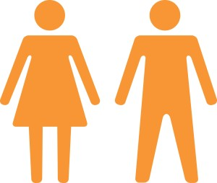
Perfil de LAS PERSONAS QUE ADQUIERIERON BICICLETAS EN EL DMQ DURANTE LA CUARENTENA DEL COVID-19
Género
44,68 %
55,32%

Slide 15
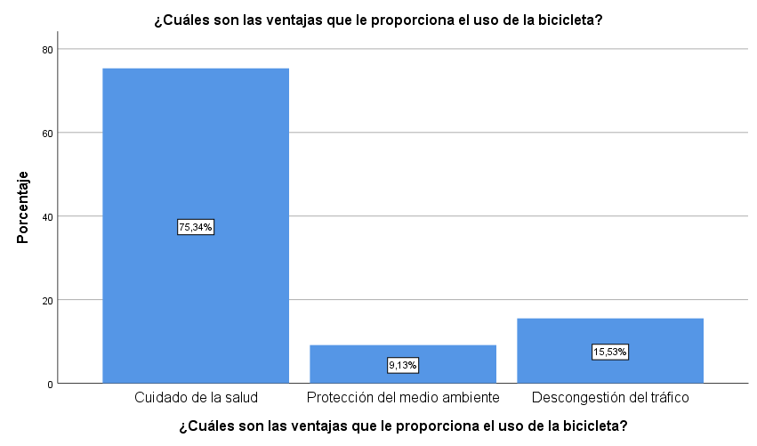
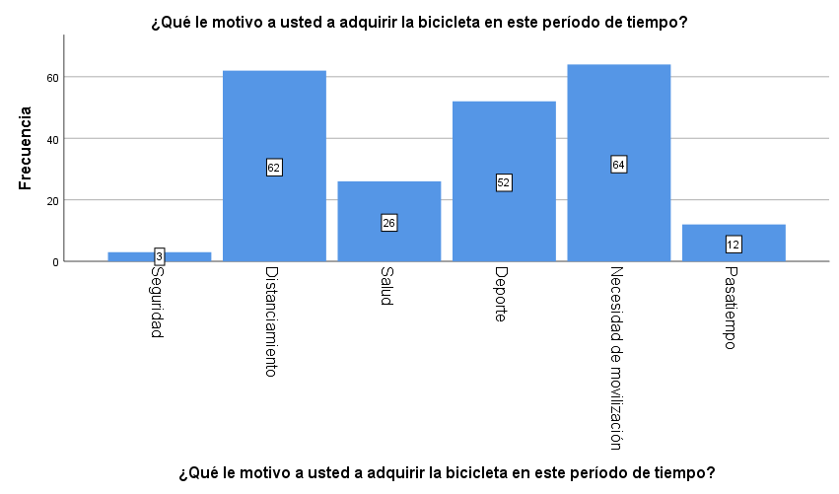
Análisis univariado
La principal ventaja que proporciona el uso de la bicicleta es
Cuidado de la salud
El motivo principal por el que adquirieron la bicicleta en este período de tiempo es
Necesidad de movilización

Slide 16
Análisis univariado
La principal ventaja que proporciona el uso de la bicicleta es
Cuidado de la salud
El motivo principal por el que adquirieron la bicicleta en este período de tiempo es
Necesidad de movilización

Slide 17
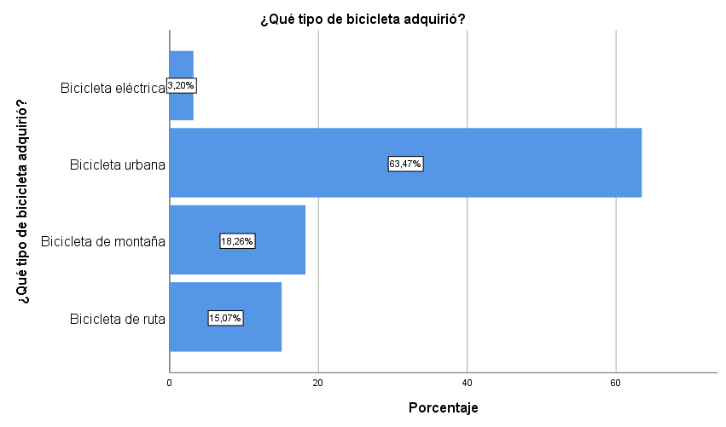
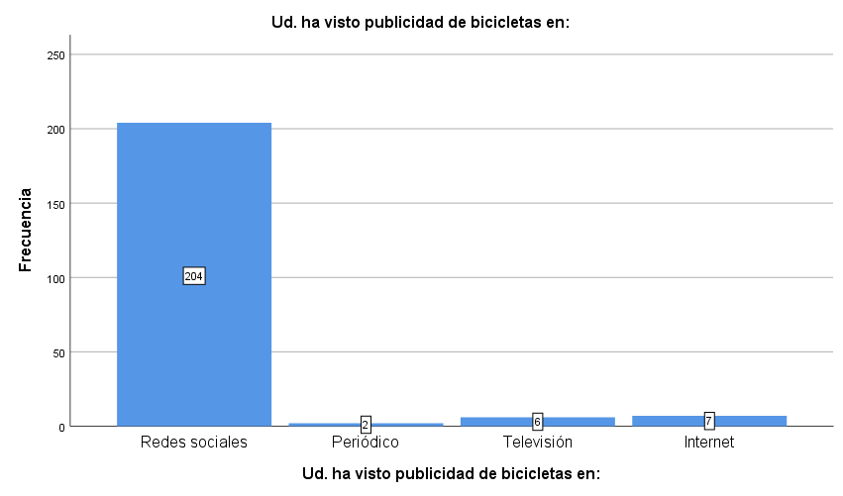
Análisis univariado
El tipo de bicicleta que fue adquirido en mayor cantidad fue
Bicicleta urbana
Las personas han visto publicidad principalmente en
Redes sociales

Slide 18
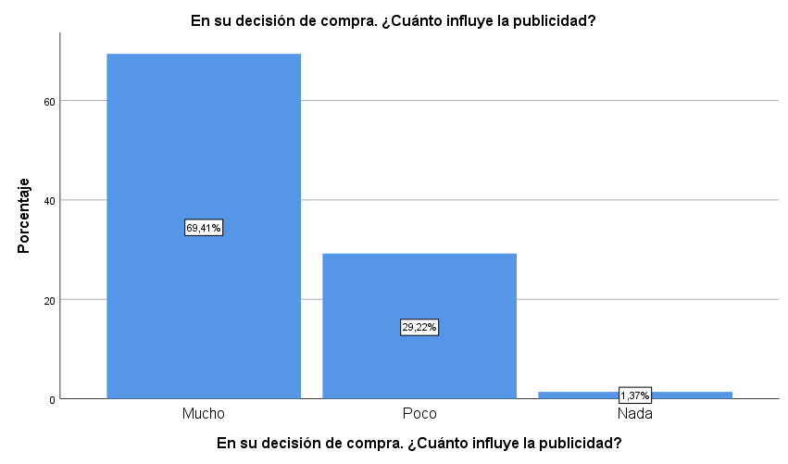
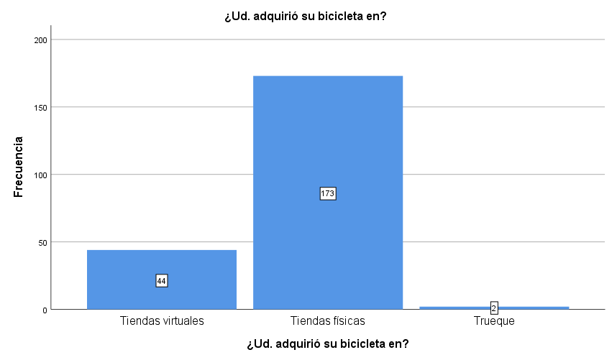
Análisis univariado
La publicidad influye de gran manera en la decisión de compra
Las personas han adquirido las bicicletas en mayor parte en tiendas físicas

Slide 19
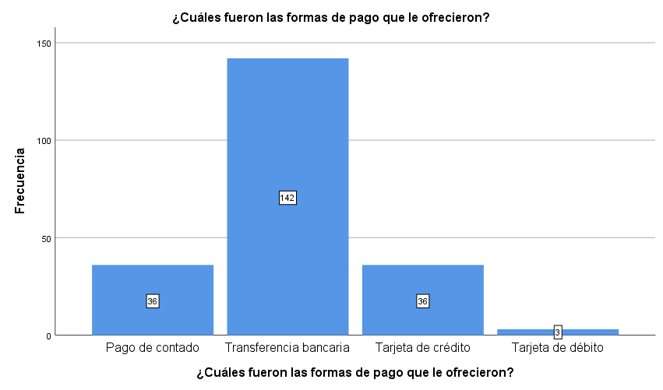
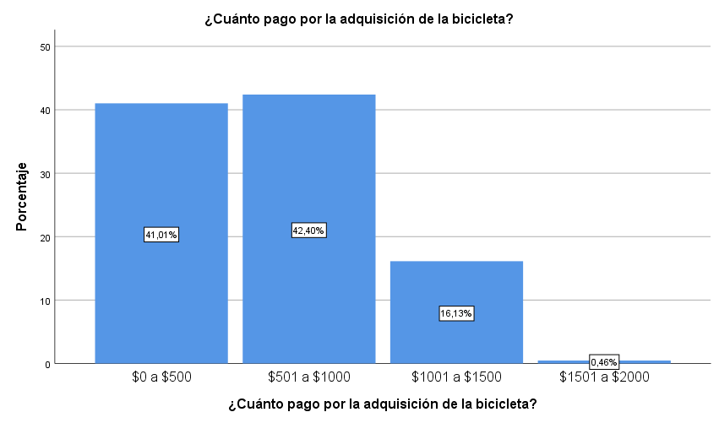
Análisis univariado
Forma de pago: Transferencia bancaria
Pago por la bicicleta: $501 a $1000

Slide 20
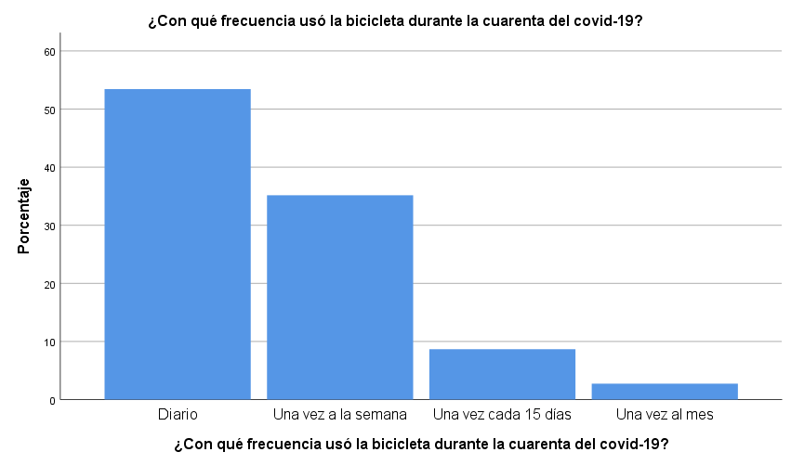
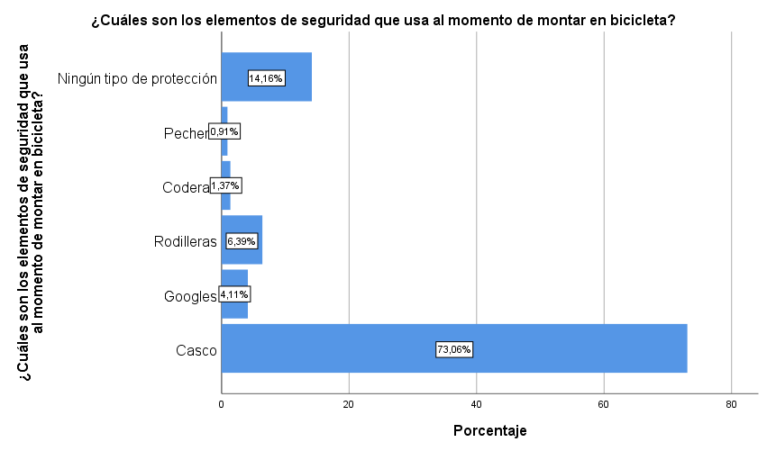
Análisis univariado
Frecuencia de uso: Diario
Elemento de seguridad: Casco

Slide 21
Análisis univariado
Forma de pago: Transferencia bancaria
Pago por la bicicleta: $501 a $1000

Slide 22
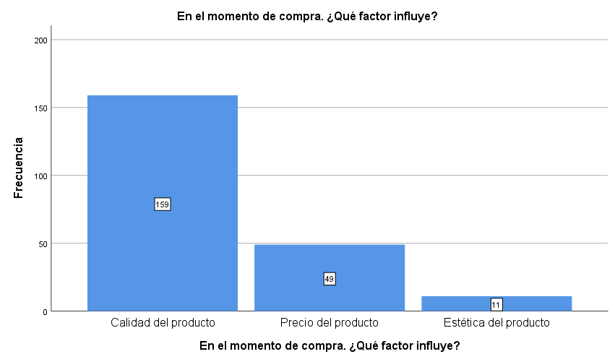
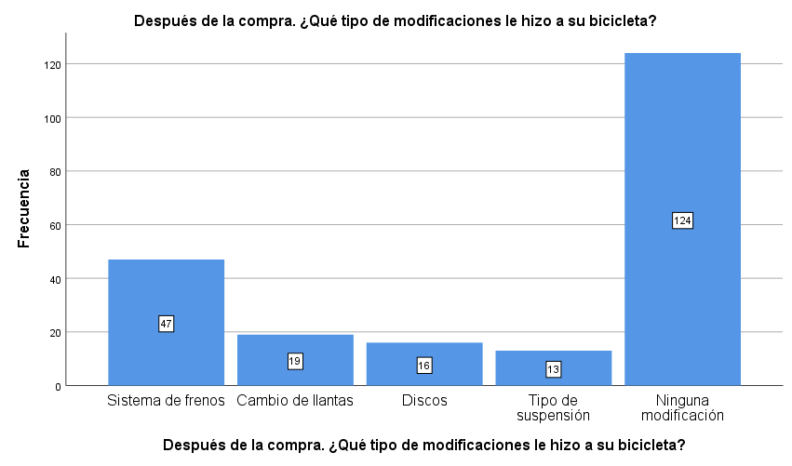
Análisis univariado
Factor en el momento de compra: Calidad del producto
Gran parte de las personas se muestran satisfecha con su adquisición.

Slide 23
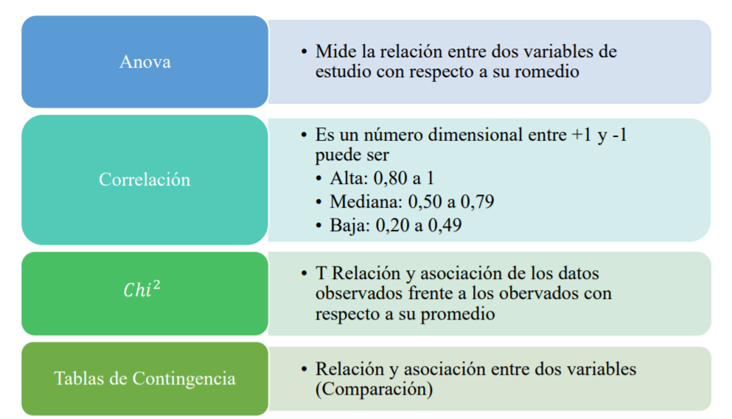
Análisis bivariado

Slide 24
Análisis tablas de contingencia
 |  | ¿Qué le motivo a usted a adquirir la bicicleta en este período de tiempo? |  |  |  |  |  | Total
 |  | Seguridad | Distanciamiento | Salud | Deporte | Necesidad de movilización | Pasatiempo
Ocupación | Con relación de dependencia | 2 | 51 | 15 | 42 | 47 | 5 | 162
 | Con negocio propio | 0 | 9 | 3 | 3 | 13 | 2 | 30
 | Jubilado | 0 | 1 | 0 | 3 | 0 | 1 | 5
 | Estudiante | 1 | 1 | 8 | 4 | 4 | 4 | 22
Total |  | 3 | 62 | 26 | 52 | 64 | 12 | 219
51 personas con relación de dependencia se vieron motivadas a adquirir una bicicleta por el distanciamiento, debido a que para evitar el contacto con otras personas se optó por el uso de la bicicleta
47 personas se encontraron motivadas por la necesidad de movilización

Slide 25
Análisis tablas de contingencia
 |  | En el momento de compra. ¿Qué factor influye?
 |  | Calidad del producto | Precio del producto | Estética del producto | Total
¿Qué tipo de bicicleta adquirió? | Bicicleta de ruta | 30 | 2 | 1 | 33
 | Bicicleta de montaña | 29 | 9 | 2 | 40
 | Bicicleta urbana | 93 | 38 | 8 | 139
 | Bicicleta eléctrica | 7 | 0 | 0 | 7
Total |  | 159 | 49 | 11 | 219
30 personas que adquirieron bicicletas de ruta, 29 adquirieron bicicletas de montaña y 93 adquirieron bicicletas urbanas, comparten en común que en el momento de la compra influye el factor calidad del producto

Slide 26
Análisis tablas de contingencia
 |  | ¿Qué le motivo a usted a adquirir la bicicleta en este período de tiempo?
 |  | Seguridad | Distanciamiento | Salud | Deporte | Necesidad de movilización | Pasatiempo | Total
¿Con qué frecuencia usó la bicicleta durante la cuarenta del covid-19? | Diario | 2 | 36 | 18 | 9 | 47 | 5 | 117
 | Una vez a la semana | 1 | 24 | 7 | 27 | 16 | 2 | 77
 | Una vez cada 15 días | 0 | 2 | 1 | 11 | 1 | 4 | 19
 | Una vez al mes | 0 | 0 | 0 | 5 | 0 | 1 | 6
Total |  | 3 | 62 | 26 | 52 | 64 | 12 | 219
47 personas que usaban la bicicleta a diario se vieron motivadas a adquirir una bicicleta por el distanciamiento, para evitar el contacto con otras personas se optó por el uso de la bicicleta
47 personas se encontraron motivadas por la necesidad de movilización

Slide 27
Análisis bivariado Anova de un factor
Indica si existe relación o diferencia significativa entre dos variables, una nominal y otra métrica,
Resultados:
0,000 < 0,05
Se acepta H1
H0: No existe relación entre ¿Cuánto pago por la adquisición de la bicicleta? y en el momento de compra ¿Qué factor influye?
H1: Si existe relación entre ¿Cuánto pago por la adquisición de la bicicleta? y en el momento de compra ¿Qué factor influye?
 | Suma de cuadrados | Gl | Media cuadrática | F | Sig.
Entre grupos | 10,183 | 2 | 5,091 | 10,341 | ,000
Dentro de grupos | 105,357 | 214 | ,492
Total | 115,539 | 216
Se obtiene que 0,00 es < 0,05 por lo tanto se acepta H1, entonces existe relación entre las variables

Slide 28
Análisis bivariado Anova de un factor
Indica si existe relación o diferencia significativa entre dos variables, una nominal y otra métrica,
Resultados:
0,000 < 0,05
Se acepta H1
H0: No existe relación entre en su decisión de compra ¿Cuánto influye la publicidad? y ¿Cuáles son las ventajas que le proporciona el uso de la bicicleta?
H1: Si existe relación entre en su decisión de compra ¿Cuánto influye la publicidad? y ¿Cuáles son las ventajas que le proporciona el uso de la bicicleta?
 | Suma de cuadrados | gl | Media cuadrática | F | Sig.
Entre grupos | 1,117 | 2 | ,559 | 2,298 | ,103
Dentro de grupos | 52,508 | 216 | ,243
Total | 53,626 | 218
Se obtiene que 1,03 es < 0,05 por lo tanto se acepta H0, entonces no existe relación entre las variables

Slide 29
Análisis bivariado correlaciones
Permite conocer si existe Asociación entre dos o más variables de estudio métricas. La correlación es un número a dimensional que puede encontrarse entre -1 y +1, el centro siempre va a ser 0, y determina la asociación entre dos variables de estudio.
 |  |  | Edad | ¿Con qué frecuencia usó la bicicleta durante la cuarenta del covid-19?
Edad | Correlación de Pearson |  | 1 | ,070
 | Sig. (bilateral) |  |  | ,302
 | N |  | 385 | 219
¿Con qué frecuencia usó la bicicleta durante la cuarenta del covid-19? | Correlación de Pearson |  | ,070 | 1
 | Sig. (bilateral) |  | ,302
 | N |  | 219 | 219
La correlación de Pearson, es de 0,070 por ende el nivel de la correlación es alta, por lo tanto existe asociación entre las variables nombradas anteriormente.

Slide 30
Análisis bivariado correlaciones
Permite conocer si existe Asociación entre dos o más variables de estudio métricas. La correlación es un número a dimensional que puede encontrarse entre -1 y +1, el centro siempre va a ser 0, y determina la asociación entre dos variables de estudio.
 |  | Edad | En su decisión de compra. ¿Cuánto influye la publicidad?
Edad | Correlación de Pearson | 1 | -,116
 | Sig. (bilateral) |  | ,086
 | N | 385 | 219
En su decisión de compra. ¿Cuánto influye la publicidad? | Correlación de Pearson | -,116 | 1
 | Sig. (bilateral) | ,086
 | N | 219 | 219
La correlación de Pearson, es de es de -0,116 por lo tanto la correlación es negativa lo que indica que indica que ambas variables se mueven en la dirección opuesta, por lo tanto no existe asociación entre ellas.

Slide 31
Análisis bivariado chi cuadrado
Una prueba de chi-cuadrada es una prueba de hipótesis que compara la distribución observada de los datos con una distribución esperada de los datos.
H0: No existe relación entre el género de encuestados y en el momento de compra ¿Qué factor influye?
H1: Si existe relación entre el género de encuestados y en el momento de compra ¿Qué factor influye?
 | Valor | df | Significación asintótica (bilateral)
Chi-cuadrado de Pearson | 11,945ª | 2 | ,003
Razón de verosimilitud | 11,800 | 2 | ,003
Asociación lineal por lineal | 11,889 | 1 | ,001
N de casos válidos | 219
La significancia es de 0,03 se acepta la hipótesis alterna (H1); es decir que sí Si existe relación entre el género de encuestados y en el momento de compra

Slide 32
Análisis bivariado chi cuadrado
Una prueba de chi-cuadrada es una prueba de hipótesis que compara la distribución observada de los datos con una distribución esperada de los datos.
H0: No existe relación entre el género de encuestados y en el momento de compra ¿Qué factor influye?
H1: Si existe relación entre el género de encuestados y en el momento de compra ¿Qué factor influye?
La significancia es de 0,03 se acepta la hipótesis alterna (H1); es decir que sí Si existe relación entre el género de encuestados y en el momento de compra

Slide 33
Análisis bivariado chi cuadrado
Una prueba de chi-cuadrada es una prueba de hipótesis que compara la distribución observada de los datos con una distribución esperada de los datos.
H0: No existe relación entre ocupación y qué le motivo a adquirir la bicicleta en este período de tiempo
H1: Si existe relación entre ocupación y qué le motivo a adquirir la bicicleta en este período de tiempo
 | Valor | df | Significación asintótica (bilateral)
Chi-cuadrado de Pearson | 11,945ª | 2 | ,003
Razón de verosimilitud | 11,800 | 2 | ,003
Asociación lineal por lineal | 11,889 | 1 | ,001
N de casos válidos | 219
la significancia es de 0,00 se acepta la hipótesis alterna (H1); es decir que si existe relación entre ocupación y qué le motivo a adquirir la bicicleta en este período de tiempo.

Slide 34
propuesta

Slide 35
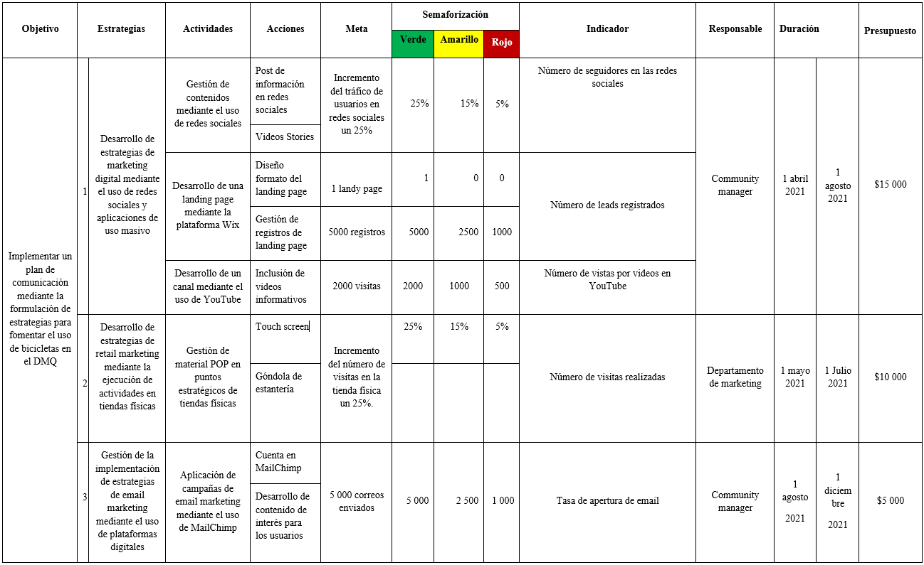

Slide 36
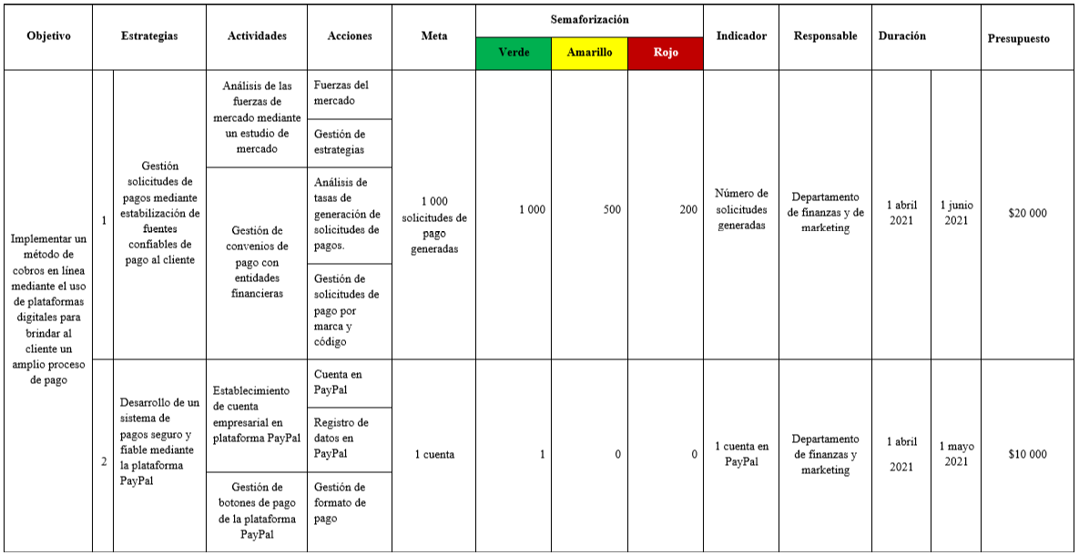

Slide 37
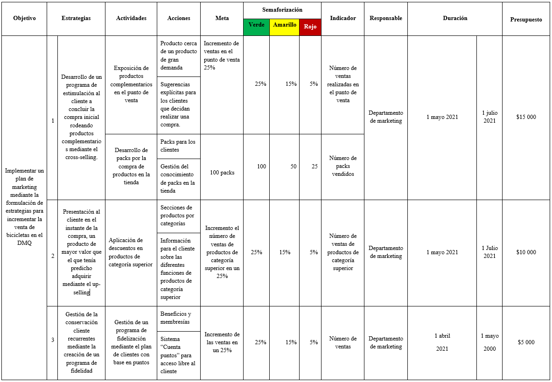

Slide 38
Conclusiones y recomendaciones
CONCLUSIONES
El uso de la bicicleta es una alternativa viable para la movilización dentro de ciudades tan congestionadas además de cuidar la salud de las personas se mantiene el distanciamiento social y se evita la propagación del virus.
El uso de las redes sociales es el más frecuente para la obtener información sobre las características de una bicicleta además que esta genera una publicidad estratégica lo cual provoca que su influencia publicitaria sea exorbitante en los consumidores.
A pesar de la emergencia sanitaria los consumidores prefieren adquirir sus productos en una tienda física y como medio de pago la transferencia bancaria, siendo un factor crítico de decisión de compra la calidad de la bicicleta.
La seguridad es un factor clave en los consumidores ya que prefieren usar casco y en el presente estudio gran parte realizaron modificaciones a sus bicicletas en el sistema de frenado.
RECOMENDACIONES
Utilizar redes sociales como punto de cierre de venta en línea brindando facilidad de pago con tarjetas de crédito o débito, generando valor agregado a sus productos para poder concretar el cierre de venta en línea y no tener que esperar que visiten nuestro local.
Mantener una tienda física es la mejor manera de vender incluso en línea, además de ofertar bicicletas con marcas reconocidas que posean un sistema de frenado actual y ofrecer garantía sobre sus productos brindando además productos complementarios para la seguridad como cascos, guantes entre otros.

